Slide 1
Дәріс 3
Баға белгілеу механизмі. Баға саясаты

Slide 2
  Нарықтық экономикада кәсіпорын өнімдерінің тиімділігі мен бәсекелік қабілеті оның баға белгілеудегі ұстанып отырған саясатына тікелей байланысты.
  Бұл жерде кәсіпорынның басты мақсаты тек мол табыс алу ғана емес, сонымен қатар, тұтынушыларды төмен бағамен ынталандыру арқылы ұзақ уақыт бойы өнімдерін нарыққа тиімді өткізуге де негізделуі тиіс.
  Бәсекелі нарықтағы бағалық бәсекенің өзі де кәсіпорындардың төмен бағада өнім өткізу қабілеттерімен тартысқа түсу арқылы, өз мүмкіндіктері мен шығынмен жұмыс істеу қауіптерін, бәсекелестерінің артықшылықтары мен тұтынушыны қызықтырар әдістерін, бәсекелестер тарапынан болатын қыспақтар мен олардың алдын-алу шараларын ойластыра отырып, баға саясатына қатысты шешімдерін айқындағаны дұрыс.

Slide 3
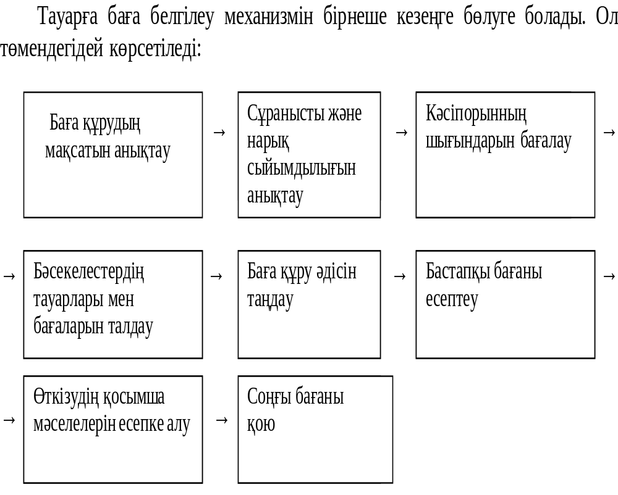

Slide 4
Баға белгілеудің тәсілдері:
1. Шығынға негізделген тәсіл:
Өнім→Технология→Шығындар→Бағалар→ Құндылық → Тұтынушылар.
2. Құндылыққа негізделген тәсіл:
Тұтынушылар→Құндылық→Бағалар→Шығындар→Технология → Өнім.
Баға белгілеудің шығынға негізделген тәсілі, бұл - фирманың тауарларды өндіру және өткізуге жұмсалған нақты шығындарын, баға белгілеу саясатында қолдануы.
Құндылыққа негізделген баға белгілеу – бұл, «құндылық / шығындар» ұтымды ара қатынасы негізінде, неғұрлым мол пайданы қамтамасыз ететін баға деңгейін қалыптастыру.

Slide 5
Өндірістік кәсіпорындардың баға белгілеуге қатысты ұстанатын саясаттарын зерттеулер нәтижесі баға саясатының келесі қағидаларын ашып көрсетуге мүмкіндік береді:
баға белгілеу зиялылығы: тұтынушылардың өмір сүру деңгейлеріне сай өнім алуға мүмкіндік жасау;
кәсіпорынның қаржылық тәуелсіздігі немесе төлем қабілеттілігі: өнімді сату арқылы кәсіпорынның дамуына және осының есебінен, ондағы қызметкерлердің материалдық қамсыздануына жағдайдың болуы;
өнім бағасының икемділігі: нарықтағы сұраныс пен ұсыныстың және басқа да факторлардың әсеріне байланысты кәсіпорынның бағаны өзгертуге дайындығы;
тұтынушыға психологиялық әсері: өнімнің тұтынушыға бәсекелестік қабілет қорын қалыптастыруда көтерме сауда қызметтерін үйлестіру;
ынталандырушы бағалар: өнімнің тиімді өткізілуін қамтамасыз етуге бонустар, маусымдық жеңілдіктер, «нарықты игеру бағаларын» белгілеу.

Slide 6
Баға саясаты дегеніміз, өз өнімдеріне қалыптасқан бағалар көмегімен, жүзеге асырылатын кәсіпорынның мақсаттары.
Баға саясатын таңдау барысында фирма, оның ғаламдық мақсаты пайда екенін біле тұра, өз мүддесін қорғау, бәсекелестерді басу, жаңа нарықтарды жаулап алу, нарыққа жаңа тауармен шығу, шығындарды тез өтеу, табыстарды тұрақтандыру сияқты аралық мақсаттар ұсынылуы мүмкін екендігін ескергендігі жөн. Бұл мақсаттарға қол жеткізу қысқа мерзімде, орташа мерзімде, ұзақ мерзімде болуы мүмкін. Жалпы белгілі бір мерзімде қалыптасқан баға деңгейі кәсіпорынның қандай да бір мақсатының нәтижесіне әр түрлі әсер етеді, мысалы: пайда шамасына, айналым көлеміне және т.б..

Slide 7
Баға белгілеу саясатының өзі көптеген нарықтық факторларға тәуелді. Ол факторларды әсер ету аясына байланысты үш топқа бөліп қарастыруға болады:
Ұсынысқа байланысты факторлар: ұсынылатын өнім мен бәсекелес өнімдердің ерекшеліктері, мүмкіндіктері мен артықшылықтары;
Сұранысқа байланысты факторлар: тұтынушылардың талғамы мен салт-дәстүр, әдет-ғұрып ерекшеліктері;
Нақты тауарлы нарыққа байланысты факторлар: сұраныстың көлемі мен құрылымы, сұраныстың икемділігі, нарықтың сиымдылығы, сұраныс пен ұсыныстың тепе-теңдігі, ұқсас өнімдердің болуы.

Slide 8
Бағаны қалыптастыру әдісі нарықтық ортаның кез-келген жағдайында үздіксіз жұмыс жасауы тиіс және нарық талабына сай икемді болғаны жөн. Жалпы алғанда, бағаны қалыптастырудың бірнеше бағытын ажыратып көрсетуге болады:
Шығынсыздыққа бағытталған мақсатты табыс – табысты белгілеу әдісі бойынша;
Өнімнің құндылығын сездіру - өнімнің тұтынушылық қасиеттері бойынша;
Өндіріс шығындары – шығындық әдістер бойынша;
Нарықтың сипаты – нарықытқ әдістер бойынша;
Өнімнің технико-экономикалық параметрлерінің мөлшерлік шығындары – параметрлік әдістер бойынша.

Slide 9
Өз кезегінде, нарықтық әдістер екі топқа бөлінеді:
тұтынушының тауарға көзқарасы бойынша – тұтынушыға бағытталған әдіс;
нарықтағы нақты жағдайға байланысты – бәсекелестерге бағытталған әдіс.

